Slide 1
Hello，炼丹师
Jiaxun Yang

Slide 2
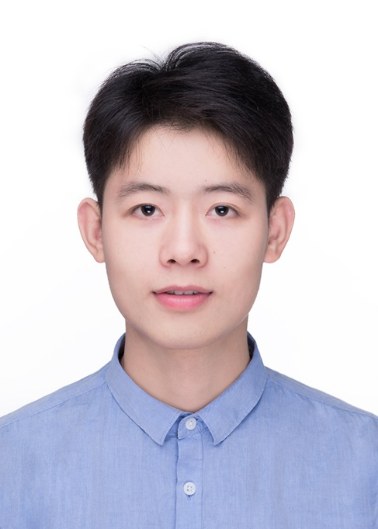
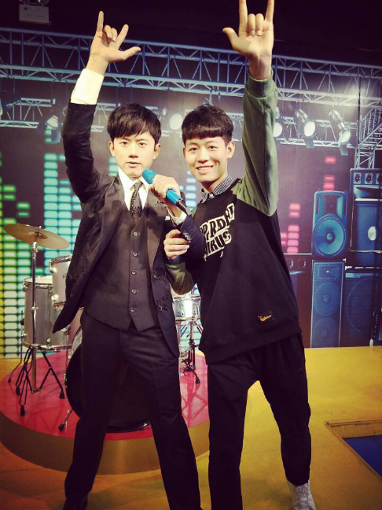
自我介绍
我是阳家勋，2017级南昌大学软件工程系综合成绩年级排名3/404(前0.7%)。
大学前两年专业成绩年级排名均为前2%。连续两年以班级第一的身份获得南昌大学特等奖学金、国家励志奖学金。
GPA：3.67/4.0，累计26门课程考核90分以上，其中高等数学96分，学术英语93分，C语言程序设计97分。
CET-6：481分。
江西省智慧城市重点实验室。
我的本科研究经历是小目标检测方向；
对这个领域有过较深的调研。
使用过mmdetection工具箱， follow了一些单阶段、双阶段；基于锚框的、无锚框的模型。
Notes:
打个广告哈，欢迎编程和数学基础较好的同学报上交的王奕森老师，他最近的研究方向是机器学习领域的对抗（adversarial）相关；他比较年轻，人挺好，可放实习；感兴趣的同学可以将简历发至他的邮箱：yisenwang@sjtu.edu.cn
夸一句，谢一句，讲自己，祝未来，这样的自我介绍，比较适用于人多时候的演讲，可长可短，可以调整顺序。举个例子：
夸一句：积极阳光爱学习的朋友们，大家好！
谢一句：感谢大家来参加口才陪伴营的课程
讲自己：我叫晨子，是一名沟通教练，很高兴认识大家
祝未来：祝我们通过21天的学习，每个人都可以拥有好口才，遇见更好的自己！
感谢大家来听我的自我介绍。
老师好，我是南昌大学软件工程专业 2017 级本科生阳家勋，很高兴与老师交流来介绍我自己。本科阶段，我担任班级体育委员，前五学期综合素质排名在本专业年级排名为 1/440(前0.2%)，GPA 为 3.67/4.0；大学三年成绩年级排名均为前2%，连续两年以班级第一的身份获得南昌大学特等奖学金、国家励志奖学金；累计 26 门课程考核 90 以上；其中高等数学 96 分，C 语言程序设计 97 分；计算机编程类课程均分 92 分；英语水平良好，英语类课程均分 88 分，CET-6 级 481 分；确定能获得我校的推免资格。在本科阶段，我曾在江西省智慧城市重点实验室参与科研学习，对小目标检测方向做了一定的文献调研和实验验证；使用过 mmdetection 工具箱， follow 了一些单阶段、双阶段；anchor based、anchor free 模型。
1. 学习能力方面，我在编程类课程优势较为突出，编程类课程均分92分；在leetcode和poj中刷题超过500道，常写博客，程序设计与能力较好。
2. 我所取得的科研成果有：我以第二作者(导师第一)的身份在IEEE Systems Journal投稿一篇国际期刊《A novel WSNs based on energy welfare function》 ；结题国家级大学生创新创业训练项目《基于人工智能的弱听聋哑儿童言语康复训练平台》 ；申请国家专利《采用音节多维分析的聋哑儿童吐字发音质量评估方法》与软件著作权《弱听聋哑儿童言语康复训练系统》。
本科期间，主要有两项科研项目经历，一项是 AnchorFitted：反馈驱动目标检测anchor仲裁者课题。此仲裁模型首先通过充分利用小目标与锚框的规模损耗作为反馈信息来指导是否对锚框进行修正，通过动态调整不恰当的锚框的大小，提供了更多优良的锚框；同时，重叠度分组平衡采样策略使分类器将获得不同规模的均 衡训练样本，提高了小物体的检测准确率。
另一项是《弱听聋哑儿童语音康复训练平台》项目，旨在帮助弱听聋哑儿童进行言语康复训练。该模型可计算得出被测词语与模仿词语的声母、韵母和声调的相似度评分及多维度累计记分。
未来：我想从事机器学习、数据科学与计算机视觉方面的工作；能沉得下心与导师努力做科研， 希望能发表真正有价值的文章！
性格：我在面对困难问题时，抗压和学习能力值得相信。
展望：PKU 前沿交叉学科研究院是我最理想的深造地！希望在研究生期间，遇到一个更好的自己，能得到老师的指导，学到更多的东西，让我的研究生生涯因为我的努力争取而不产生遗憾！如果我能在硕士阶段的科研成果显著，我将继续深造投身学术界！
非常感谢老师来听我的自我介绍。

Slide 5
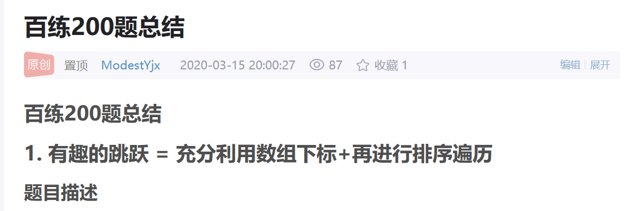
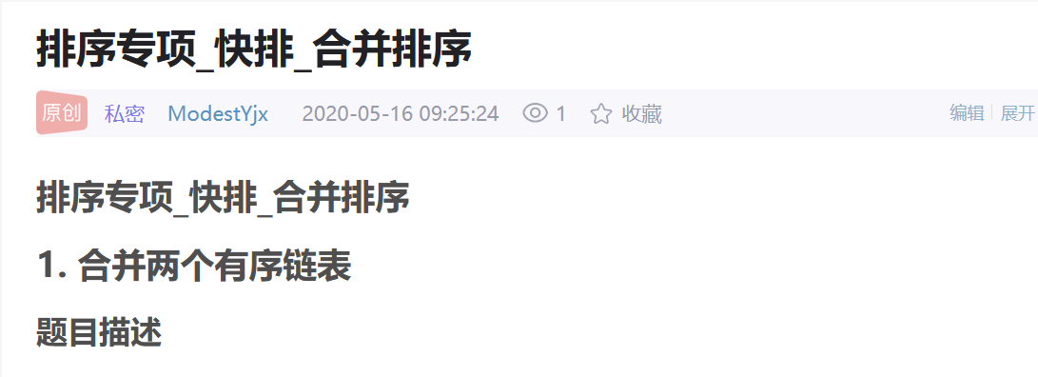
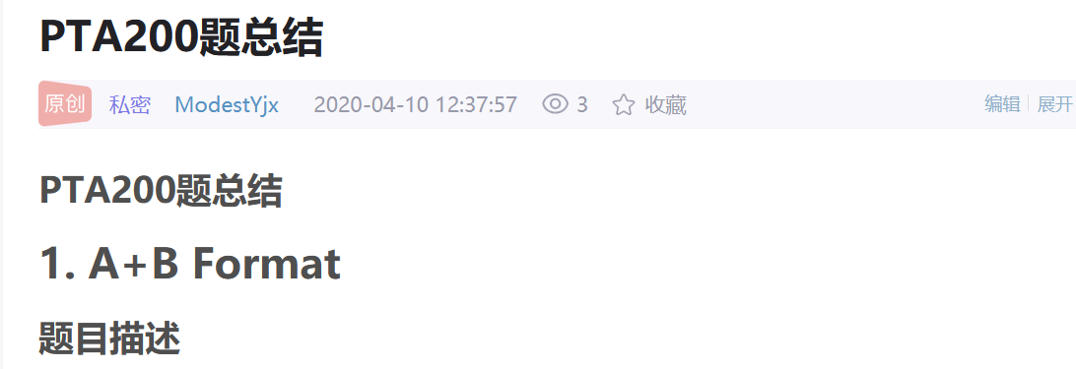
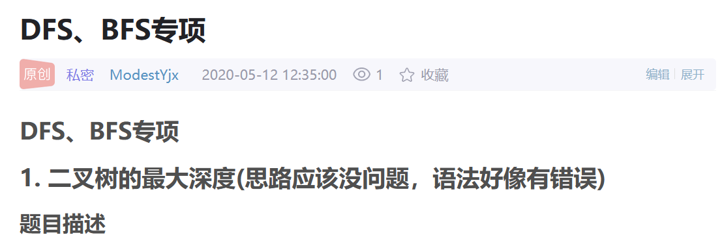
学习成绩
1. 编程类课程均分92分，对python和c++比较熟悉。
2. 数学基本功良好，高等数学96分；英语类课程均分88分。
3. leetcode和poj中刷题超过500道，常写博客；程序设计与能力较好。

Slide 7


Progress
Two stage：
SNIP
SNIPER
TridentNet
ATSS
FSAF
R-CNN
Faster R-CNN
FPN
Stitcher
RepPoints
Fast R-CNN
YOLO
RetinaNet
CornerNet
YOLO4
One stage：
2014
2015
2016
2017
2018
2019
2020
recent
流程变得越来越精简，精度越来越高，速度也越来越快。
目前总的来说anchor-based的精度更高一些，anchor-free可能是未来的趋势。
需要解决目标检测中不平衡问题是关键，如正负样本不均衡、重叠度分布不平衡、物体尺度不平衡。
Notes:
two stage算法需要先生成proposal，再进行分类和回归 直接在网络中提取特征来预测物体分类和位置。

Slide 8
目标检测的不平衡总结
目标检测中存在多种多样的不平衡，这些不平衡会影响最终的检测精度，总结如下：
类别 | 简述
正负样本不平衡 | 前景和背景不平衡、前景中不同类别输入包围框的个数不平衡。
尺度不平衡 | 输入图像和包围框的尺度不平衡，不同特征层对最终结果贡献不平衡。
空间不平衡 | 重叠度分布不平衡、不同样本对回归损失的贡献不平衡等。
目标函数不平衡 | 不同任务（比如回归和分类）对全局损失的贡献不平衡。

Slide 9
基于anchor based的改进
角度 | 论文 | mAP | 工作阐述
数据层面 | Stitcher | 41.3(Res-101-FPN) | Stitcher = 利用单张图片中小目标loss的阈值，将大中目标转换中小目标，重新加入训练。(相当于数据增广)
网络层面 | FPN | 36.2 | 采用多尺度特征融合(在当前层进行卷积操作之前，将上一层的特征图上采样与当前层的特征图相加，即通过对上一层特征上采样与浅层特征做融合得到深层特征)方式进行预测。
 | RetinaNet | 40.8(ResNeXt-101-FPN) | 重塑交叉熵损失的标准来解决类别不平衡的问题，该函数通过减少容易分类的样本的权重，使得模型在训练时更专注难分类的样本，从而改善样本的类别不均衡问题，改善模型的优化方向。
 | TridentNet | 48.4(ResNet-101-Deformable ) | 对同一物体使用不同大小的感受野来实现数据增广 + 共享权重参数带来对各种尺度适应性。
 | Adaptive Training Sample Selection | 50.7((Multi-scale testing) | ATSS=自适应样本选择(根据自适应阈值tg = mg + vg，动态调整重叠度阈值。

Slide 10
基于anchor free的改进
角度 | 论文 | mAP | 工作阐述
corner(假free) | CornerNet(鼻祖) | 44.6 | CornerNet = 用左上角、右下角的一组点代替边界框 + 新型的池化方式Corner pooling。
center point(假free) | CenterNet(CornerNet改进) | 47.0(Hourglass-104 ) | 在CornerNet的基础上加入了一支中心点预测，能够组成一个物体的要求不仅仅是两个顶点能匹配，同时这两个顶点定义的框的中心也要有对应的中心点相应。
key points(真free) | RepPoints(提出使用关键点来表示物体) | 46.5 | 直接去预测9个representative points（这些顶点并没有明确的语义），然后找出包围这9个点的最紧框去和GT计算loss。然后loss只回传给对生成这个框有贡献的点。
feature layer selection(假free) | Adaptive Training Sample Selection | 42.1 | RetinaNet+FSAF = 依据anchor-free分支计算loss来在线选择特征图 + anchor-based与anchor-free联合训练才能显著提高性能。

Slide 11
AnchorFitted： 反馈驱动目标检测anchor仲裁者

Slide 12
猜想实验
 | min range | max range
Small | 0×0 | 32×32
Medium | 32×32 | 96×96
Large | 96×96 | ∞ ×∞
1. 在COCO数据集中，我们发现：小目标数量很多(41.43%)，但分布非常不均匀，有将近50%的图像中没有小目标。
 | 目标数量 | 图片比重
小物体 | 41.43% | 51.82%
中物体 | 34.32% | 70.07%
大物体 | 24.24% | 82.28%

Slide 13
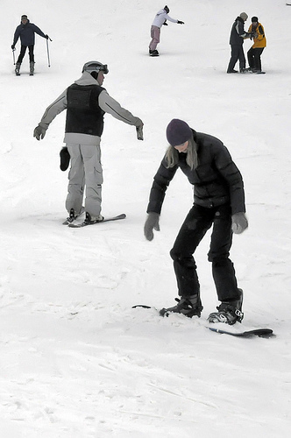
猜想实验
 | min range | max range
Small | 0×0 | 32×32
Medium | 32×32 | 96×96
Large | 96×96 | ∞ ×∞
2. 小物体平均只能匹配到锚框数量小于大物体的一半；即使小目标在锚框的内部，依据固定重叠度阈值而小目标的重叠度过低，此锚框仍然会被误判。
GT
锚框
 | 平均匹配到的锚框数量 | 平均最大重叠度
小物体 | 1.00 | 0.29
中物体 | 1.03 | 0.57
大物体 | 2.54 | 0.66
GT
锚框

Slide 14
小物体的平均精度比大物体低了两倍多->小物体学习不充分->本模型就是为了针对需加强对小物体的学习来展开的。
GT
锚框
红色框为目标；
绿色框为锚框；
即使目标阿在锚框内部，因为重叠度过低，
此锚框仍然会被误判为false positive。
重叠度 = 目标与锚框两个矩形的交集/目标与锚框两个矩形的并集
GT
锚框

Slide 15
通过引入一个由反馈驱动的Anchor仲裁者：该递归函数通过逐步减小Anchor与小目标之间的缝隙，动态调整Anchor框的大小，弥合它们之间的差距，提供了更多优良的正样本(解决猜想实验的问题1和3)。
再利用一个Group 重叠度 balance sampling策略，在每个尺度保证足够数量、且均衡比例的正负样本参与模型训练，避免简单样本产生的小梯度被难样本产生的大梯度淹没(解决猜想实验问题2) 。

Slide 16
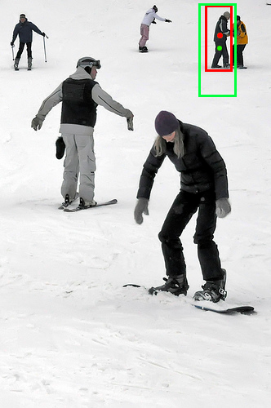

1. 通过Anchorfitted 模块(红框)，使没有标注标签的劣质锚框更贴合小目标，通过动态调整不恰当的锚框的大小，提供更多优良的锚框；
2. 重叠度分组平衡采样策略(绿框)，使分类器将获得不同规模的均衡训练样本，提高了小物体的检测准确率。
Group IoU Balance sampling module
N
重叠度分组平衡采样
Gt in Anchor &
GT never assign label?
Anchorfitted module
Y
Y
Anchorfitted arbiter
N
Gt in Anchor?

Slide 17
Anchorfitted module
1. 引入一个共识机制：如果1)GT第一次被赋予正标签；2)且GT在锚框内部；则对此锚框使用Anchorfitted module。
2. 递归缩放锚框的长宽为4 / 5，直到锚框不再包含GT，得到最终的锚框。
N
IoU Group Balance sampling
Gt in Anchor &
GT never assign label?
Y
Anchorfitted module
Y
N
Anchorfitted arbiter
Gt in Anchor?

Slide 18
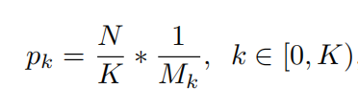
Group 重叠度 Balance sampling
1 将所有锚框按其尺度，划分为若干个groups。
2. 对于每个group，保持正负样本比例为3：1，再通过将重叠度的值划分为K个区间。
3. 每个区间中采样N个负样本，每个区间中的候选采样数为M_{k}，具体的采样公式为：
对于每一个scale，区间中重叠度值越大，概率越小
4. 通过在重叠度上均匀采样，使 hard negative 在依重叠度上均匀分布。

Slide 19
1. 以ResNet-50 FPN Faster R-CNN为baseline， Group 重叠度 Balance sampling提高0.9点AP，证明group 重叠度平衡采样的有效性。
Group loU-balanced Sampling | AP | AP_{S} | APm | APl
 | 35.9 | 21.2 | 39.5 | 46.4
√ | 36.8(+0.9) | 22.3(+1.1) | 40.3(+0.8) | 46.7(+0.3)

Slide 20
1. 以Res-50-FPN为backbone，在小物体上的提升较大，较Faster R-CNN提高1.5个AP；mAP提高0.9。
2. 以Res-101-FPN为backbone，较RetinaNet在小物体上提升1.7个APs。
baseline | backbone | AP | APs | APm | APl
Faster R-CNN(baseline) | Res-50-FPN | 36.7 | 21.1 | 39.9 | 48.1
Anchorfitted |  | 37.5(+0.9) | 22.6(+1.5) | 40.2(+0.3) | 48.7(+0.6)
baseline | backbone | AP | APs | AP_{m} | APl
RetinaNet(baseline) | Res-101-FPN | 39.1 | 22.6 | 42.9 | 51.4
Anchorfitted |  | 40.2(+1.1) | 24.3(+1.7) | 43.2(+0.3) | 51.7(+0.3)

Slide 21
基于能量福利函数
的传感网络节能路由算法

Slide 22
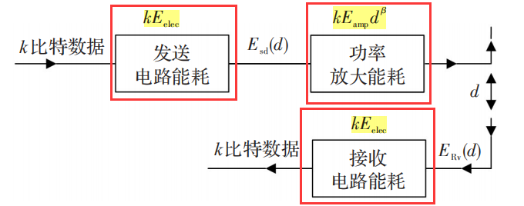
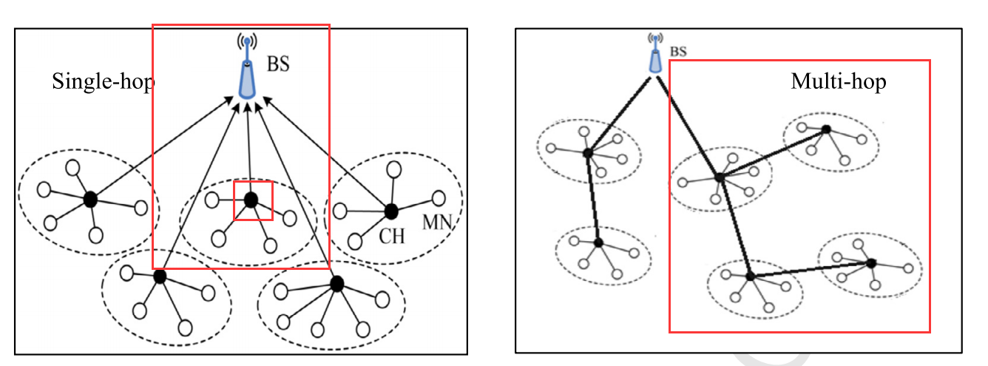
基于能量福利函数的传感网络节能路由算法
提出一种基于能量福利函数的传感网络节能路由算法，对选择临时簇头时的阈值进行优化；使用能量代价开销公式确定簇成员与最终簇头。
簇间路由阶段，采用单跳与多跳结合方式，综合考虑多种因素来选择中继节点。
无线电能量消耗模型
单跳
多跳
Notes:
4个点

Slide 24

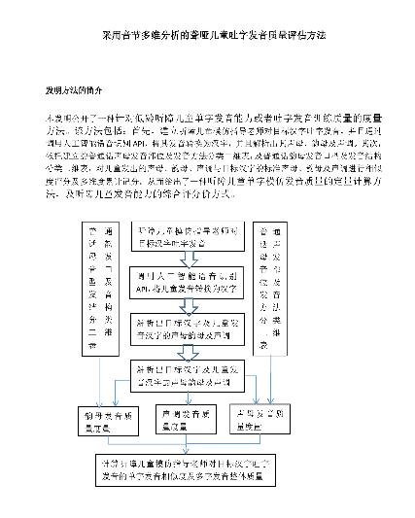
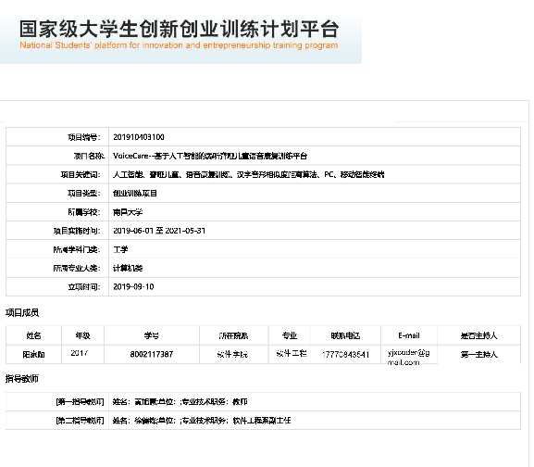
科研成果
IEEE Systems Journal:《A novel WSNs based on energy welfare function》 第二作者（老师第一）
国家级大学生创新创业训练项目：VoiceCare--基于人工智能的弱听聋哑儿童言语康复训练平台 第一负责人
国家专利：采用音节多维分析的聋哑儿童吐字发音质量评估方法 核心成员
软件著作权：基于人工智能的弱听聋哑儿童言语康复训练系统 第一负责人

Slide 25



荣誉
2017年-2018年：
2018年-2019：
国家励志奖学金(获奖率：2%)
国家励志奖学金
南昌大学特等奖学金(获奖率：1.5%)
南昌大学特等奖学金
南昌大学三好学生标兵(获奖率：2%)
南昌大学学生干部
南昌大学三好学生(获奖率：5%)

Slide 26






竞赛获奖
中国“AI+”创新创业大赛全国二等奖(排名第一，获奖率：1%)
全国大学生开源软件技术创意大赛全国二等奖(排名第二，获奖率：2%)
蓝桥杯全国软件和信息技术大赛全国二等奖(排名第一，获奖率：7%)
中国计算机设计大赛全国三等奖(排名第一，获奖率：7%)
全国计算机技术与软件专业软件设计师人才
APMCM亚太地区大学生数学建模竞赛国际二等奖(排名第一，获奖率：10%)

Slide 28
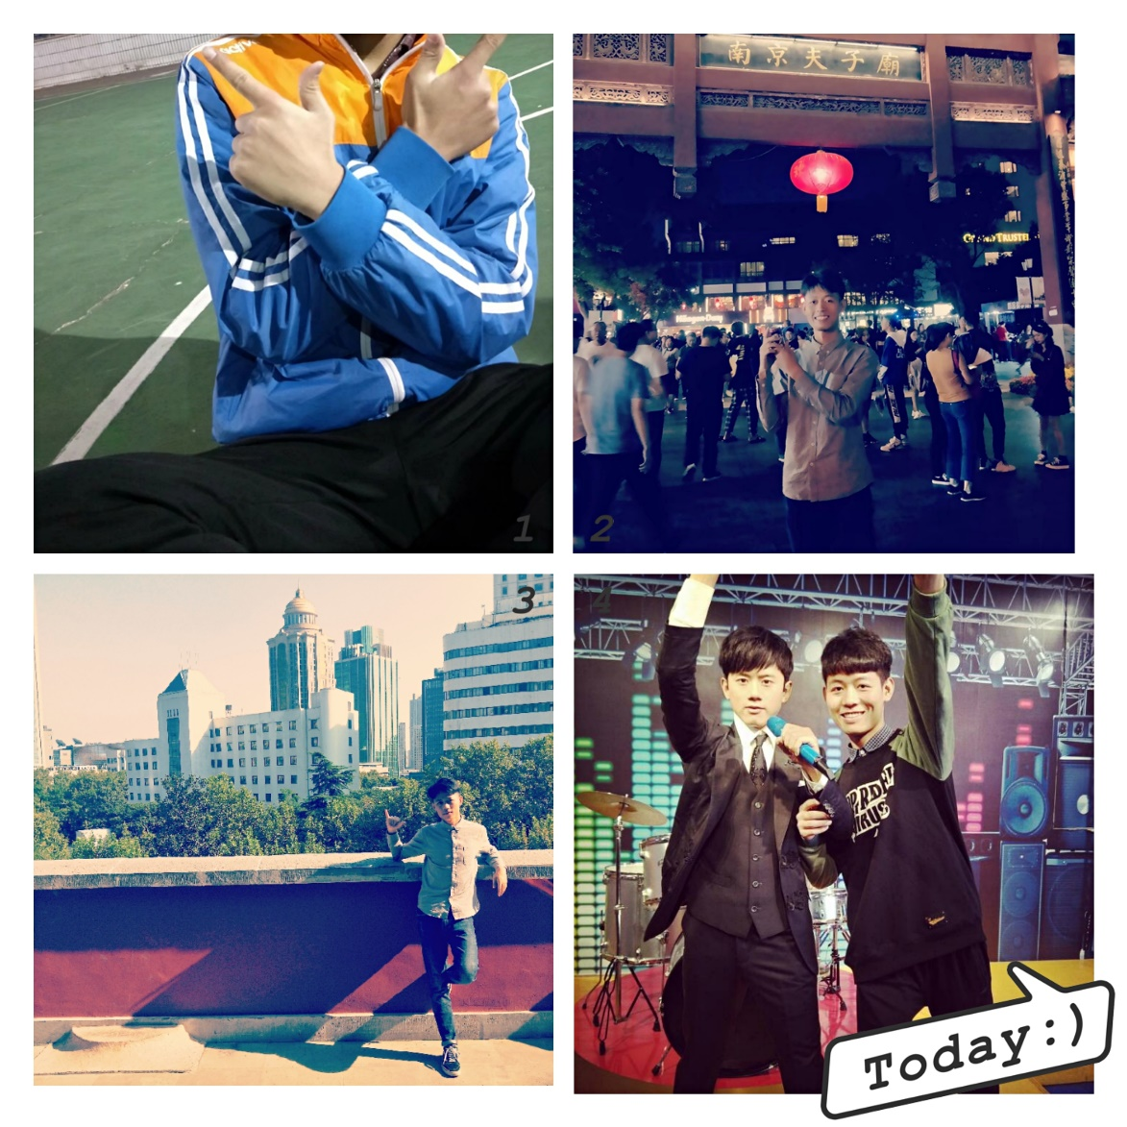
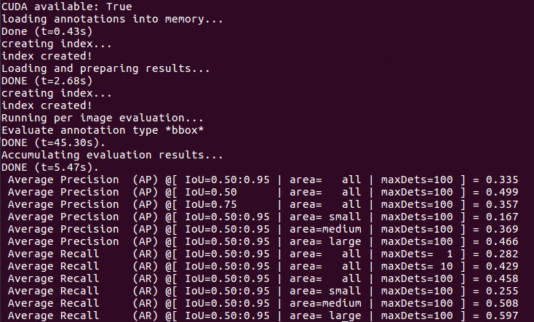
兴趣爱好
每周都会打篮球、健身；
会为自己确定目标、制定计划；
对看文献、做实验比较痴迷；曾经有过半夜突发奇想、起床跑实验做到第二天早晨的经历。

Slide 30
未来工作计划
1. 想从事机器学习，对抗机器学习，弱监督学习方面的工作。
2.在面对困难问题时，抗压和学习能力值得相信；我深知我现在的能力还比较欠缺，但我的学习之心迫切且有力量!
3. SJTU是我理想的深造地！希望在研究生期间，能得到老师的指导，学到更多的东西，发表出真正有价值的文章！
Notes:
舅舅与华为那边有合作；我想在某地开展出自己的一份事业

Slide 31
Thank you
q & a

